Slide 1
Životní styl
Kateřina Kadlecová

Slide 2
Osnova
Životní styl
Styly života
Zdravý život
Kouření
cvičení
Výživa
Obrázky
klid
závěr

Slide 3
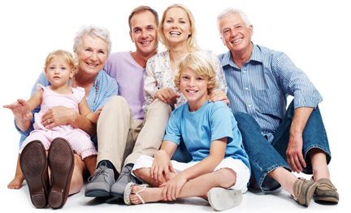
Životní styl
Každý z nás má určitý životní styl. Jde o řešení vztahů, naše projevy a způsob chování. Někdo buduje kariéru např. cestovatele a pro někoho je nejdůležitější rodina.

Slide 4
Styly života
Životní styly jsou velmi rozmanité, každý člověk je svéprávný a může si dělat co se mu zachce. V souladu s dnešní dobou je život pohodlný, ale na druhou stranu velice hektický a uspěchaný.

Slide 5
Zdravý život
Jestli chce člověk vést zdravý život, měl by dodržovat tyto pravidla :
Pravidelné cvičení
Zdravá výživa
Mít dostatek spánku
Být klidný/á
Nekouřit
Nepít velké množství alkoholu

Slide 6
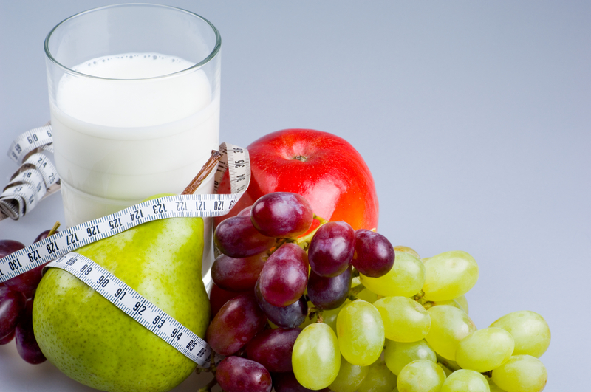
Výživa
Člověk by měl jíst v menším množství a častěji. Je dobré jíst spoustu zeleniny a ovoce, které nám dodávají vitaminy a ostatní látky. Zdravé je např. rybí maso a saláty.

Slide 7
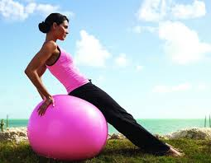
Cvičení
Pravidelným cvičením si zajistíte nejen dobrou postavu, ale i dobrý pocit. Cvičit by se mělo 3x týdně po dobu cca. 2 hodiny.

Slide 8
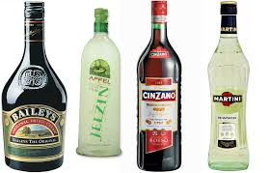
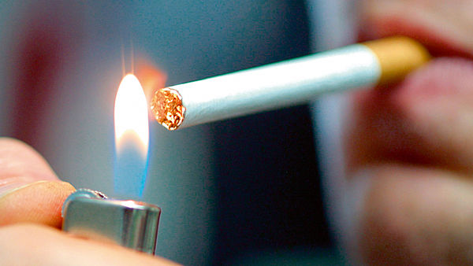
Nepoškozovat se
Kouření
Lidé kvůli kouření nepoškozují jen sebe, ale i přírodu a lidi kolem sebe. Kouření způsobuje rakovinu.
Alkohol
Alkohol poškozuje mozek a jiné orgány. Není zdravé požívat alkohol denně ve velkých dávkách.

Slide 9
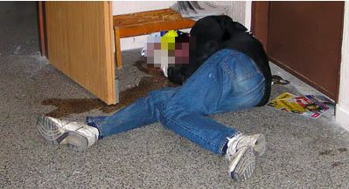
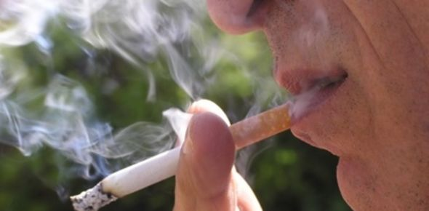
Obrázky lidí závislých na alkoholu a kouření

Slide 10
Graf

Slide 11
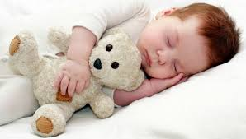
Klid
Dostatek spánku
Jít spát brzy ? Pro někoho je to těžký úkol. Na druhou stranu budete odpočatější, klidnější a vaše tělo bude mít vyšší imunitu.
Klid
Nestresovat se a užívat si života ! Souvisí to společně se spánkem. Navíc to pomůže i růstu vlasů.

Slide 12
Děkuji za pozornost
Kateřina Kadlecová 6.A ZŠ Ludgeřovice

Slide 13
Zdroje:
http://zena.centrum.cz/zdravi/zivotni-styl/
https://www.google.cz/imghp?hl=cs&ei=36NVVeckgbpQ6O2BEA&ved=0CAMQqi4oAg

